Slide 1
复习

Slide 2
复习
考试题型：
  选择题（共15题，30分）
  应用题（共7题，70分，排序、解题过程、搜索空间树等）
Page <number>
Page <number>
复习

Slide 3
第一章、第二章
  算法的几种描述方法（重点掌握伪代码和C++语言，会使用伪代码写算法）；
  理解大O符号的含义；
  算法的几个重要特性：输入、输出、有穷性、确定性、可行性。
Page <number>
Page <number>
复习

Slide 4
第三章 蛮力法
  蛮力法的基本思想（重要！）:
    蛮力法依赖的基本技术——扫描技术，即采用一定的策略将待求解问题的所有元素依次处理一次，从而找出问题的解;
    关键——依次处理所有元素。
Page <number>
Page <number>
复习

Slide 5
第三章 蛮力法
  熟记哪些问题使用了蛮力法进行解决：顺序查找、串匹配（KMP,BF），选择排序，冒泡排序，0/1背包，任务分配，哈密顿回路，TSP，最近对问题，凸包问题，7-11问题，百钱买百鸡问题；并熟记这些问题的时间复杂度；
Page <number>
Page <number>
复习

Slide 6
第三章 蛮力法
  其中：
    BF：依次扫描，对比，O(n*m)；
    KMP：依次扫描，对比（虽然这个“依次”已经是按照一定的规律，效率较高），O(n)，注意：对于KMP算法，必须求出next数组；
    选择排序：扫描整个序列，找到整个序列的最小记录和序列中的第一个记录交换位置，再扫第二小，依此类推…，O(n²)；
Page <number>
Page <number>
复习

Slide 7
第三章 蛮力法
  其中：
    冒泡排序：扫描整个序列，在扫描过程中两两比较相邻记录，如果反序则交换，直到n-1趟扫描后，即排好序， O(n²) ；
    TSP：把所有可能的回路都找出来，就可以得到最短路径，O(n!)；
    7-11：把所有可能都计算一遍，就能得到正确的解；
    百钱买百鸡：把所有可能都计算一遍，就能得到正确的解。
Page <number>
Page <number>
复习

Slide 8
第三章 蛮力法
  冒泡排序、选择排序、TSP问题的设计思想；
  用冒泡排序和选择排序算法对数字序列排序。
Page <number>
Page <number>
复习

Slide 9
第四章 分治法
  分治法的基本思想（重要！自底向上，理解+应用）：
    将要求解的原问题划分成k个较小规模的子问题，对这k个子问题分别求解。如果子问题的规模仍然不够小，则再将每个子问题划分为k个规模更小的子问题，如此分解下去，直到问题规模足够小，很容易求出其解为止，再将子问题的解合并为一个更大规模的问题的解，自底向上逐步求出原问题的解。
    步骤：（1）划分→（2）求解子问题→（3）合并
Page <number>
Page <number>
复习

Slide 10
第四章 分治法
  分治法的基本思想（自底向上，理解+应用）：
原问题
的规模是n
子问题1
的规模是n/2
子问题2
的规模是n/2
子问题1的解
子问题2的解
原问题的解
Page <number>
Page <number>
复习

Slide 11
第四章 分治法
  熟记哪些问题使用了分治法进行解决：归并排序，快速排序，最大子段和，棋盘覆盖，循环赛日程安排，最近对问题，凸包问题；并熟记这些问题的时间复杂度：
Page <number>
Page <number>
复习

Slide 12
第四章 分治法
  其中：
    归并排序：划分成等长子序列→分别对两子序列归并排序→将排完的有序子序列合并成一个有序序列，O(nlog₂n)；
    快速排序：用一个轴值划分成两个子序列→分别对两个子序列递归地快速排序， O(nlog₂n) ；
    最大子段和：划分成等长子序列→针对3种情况分别处理求子序列最大子段和→合并3种情况下的最大子段和， O(nlog₂n) 。
Page <number>
Page <number>
复习

Slide 13
第四章 分治法
  归并排序、快速排序、最大子段和问题的设计思想；
  用快速排序和归并排序算法对数字序列排序。
Page <number>
Page <number>
复习

Slide 14
第五章 减治法
  减治法的基本思想（理解+应用）：
    原问题的解只存在于其中一个较小规模的子问题中，所以，只需求解其中一个较小规模的子问题就可以得到原问题的解。
  熟记哪些问题使用了减治法进行解决：折半查找，二叉树查找，插入排序，堆排序，选择问题，淘汰赛冠军问题，假币问题（8枚硬币不知道假币轻重）；并熟记这些问题的时间复杂度：
Page <number>
Page <number>
复习

Slide 15
第五章 减治法
  其中：
    折半查找：在有序表中，取中间记录作为比较对象，若给定值与中间记录的关键码相等，则查找成功；若给定值小于中间记录的关键码，则在中间记录的左半区继续查找；若给定值大于中间记录的关键码，则在中间记录的右半区继续查找，O(log₂n)。
    插入排序：依次将待排序序列中的每一个记录插入到一个已排好序的序列中，直到全部记录都排好序，O(n²)
Page <number>
Page <number>
复习

Slide 16
第五章 减治法
  其中：
    选择问题：考虑快速排序中的划分过程，选定一个轴值将序列r_{i} ～ r_{j}进行划分，使得比轴值小的元素都位于轴值的左侧，比轴值大的元素都位于轴值的右侧，假定轴值的最终位置是s，则：
      （1）若k=s，则r_{s}就是第k小元素；
      （2）若k<s，则第k小元素一定在轴值前半区中；
      （3）若k>s，则第k小元素一定在轴值后半区中；
Page <number>
Page <number>
复习

Slide 17
第五章 减治法
  其中：
    假币问题（8枚硬币不知道假币轻重）：从八枚硬币中任取六枚a，b，c，d，e，f，在天平两端各放三枚进行比较。假设a，b，c三枚放在天平的一端，d，e，f三枚放在天平的另一端，可能出现三种比较结果（再根据三种比较结果进行分析）
        ⑴ a＋b＋c>d＋e＋f
        ⑵ a＋b＋c＝d＋e＋f
        ⑶ a＋b＋c<d＋e＋f
Page <number>
Page <number>
复习

Slide 18
第五章 减治法
  折半查找问题、插入排序的设计思想；
  给一个数字序列，要求采用折半查找，找某个数，写出求解的过程；
  用插入排序算法对数字序列排序。
Page <number>
Page <number>
复习

Slide 19
第六章 动态规划法
  动态规划法的基本思想（重要！自底向上，理解+应用）：
    将待求解问题分解成若干个相互重叠的子问题，每个子问题对应决策过程的一个阶段，将子问题的解求解一次并填入表中，当需要再次求解此子问题时，可以通过查表获得该子问题的解而不用再次求解。
Page <number>
Page <number>
复习

Slide 20
第六章 动态规划法
  动态规划法的求解过程：
    分成相互重叠的子问题；
    求解子问题，填表；
    自底向上计算出原问题的解。
Page <number>
Page <number>
复习

Slide 21
第六章 动态规划法
  熟记哪些问题使用了动态规划法进行解决：TSP，多段图的最短路径问题，0/1背包，最长公共子序列问题，最优二叉查找树，近似串匹配问题；并熟记这些问题的时间复杂度：
    多段图的最短路径问题： O(n+m)
    0/1背包问题： O(n×C)
Page <number>
Page <number>
复习

Slide 22
第六章 动态规划法
  用动态规划法解决多段图的最短路径问题，写出求解过程；
  用动态规划法解决0/1背包问题，写出求解过程。
Page <number>
Page <number>
复习

Slide 23
第七章 贪心法
  贪心法的基本思想（重要！局部最优，理解+应用）：
    贪心法在解决问题的策略上目光短浅，只根据当前已有的信息就做出选择，而且一旦做出了选择，不管将来有什么结果，这个选择都不会改变。
Page <number>
Page <number>
复习

Slide 24
第七章 贪心法
  熟记哪些问题使用了贪心法进行解决：TSP，图着色问题，最小生成树问题（Prim算法、Kruskal算法），背包问题，活动安排问题，多机调度问题，哈弗曼编码；并熟记这些问题的时间复杂度：
Page <number>
Page <number>
复习

Slide 25
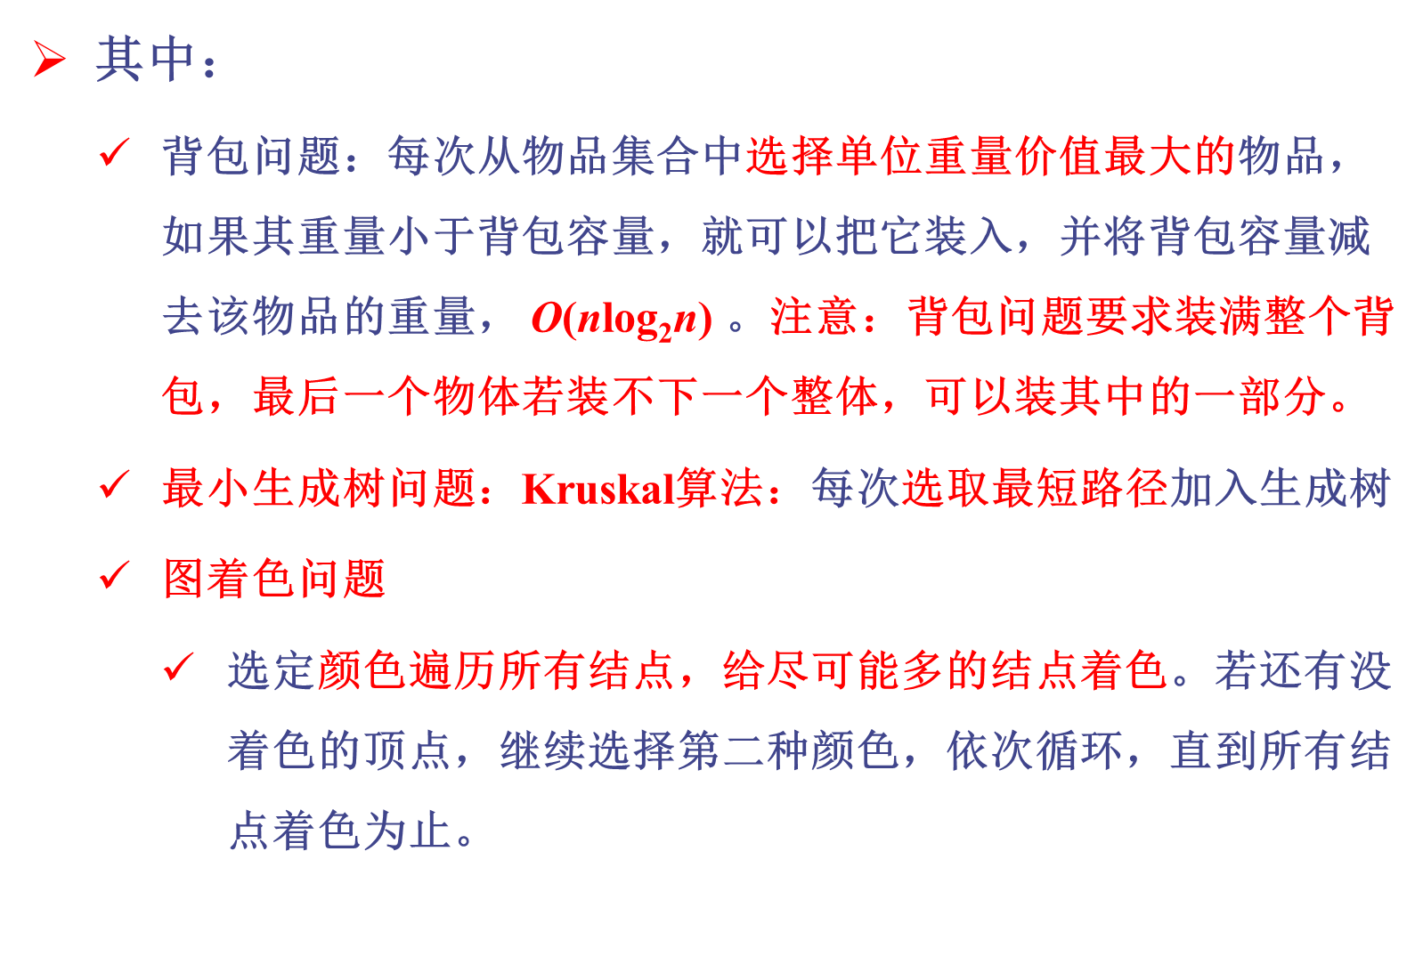
第七章 贪心法
Page <number>
Page <number>
复习

Slide 26
第七章 贪心法
  背包问题的贪心算法设计思想、最小生成树的2种贪心思想（ Kruskal算法）；
  用贪心法解决背包问题
  图着色问题，写出求解过程；
Page <number>
Page <number>
复习

Slide 27
第八章 回溯法
  回溯法的基本思想（深度优先搜索，理解+应用）：
    从根结点出发，按照深度优先策略遍历解空间树，在搜索至树中任一结点时，先判断该结点对应的部分解是否满足约束条件，或者是否超出目标函数的界，也就是判断该结点是否包含问题的（最优）解，如果肯定不包含，则跳过对以该结点为根的子树的搜索，即所谓剪枝（Pruning）；否则，进入以该结点为根的子树，继续按照深度优先策略搜索。
Page <number>
Page <number>
复习

Slide 28
第八章 回溯法
  熟记哪些问题使用了回溯法进行解决：图m着色问题，哈密顿回路问题，八皇后问题（4皇后问题），批处理作业调度问题；
  用回溯法解决哈密顿回路问题，画出搜索空间图；
  画出用回溯法求解4皇后问题的搜索过程（课本P161）.
Page <number>
Page <number>
复习

Slide 29
第九章 分支限界法
  分支限界法的基本思想：
    首先确定一个合理的限界函数，并根据限界函数确定目标函数的界[down, up] ；
    按照广度优先策略遍历问题的解空间树，在分支结点上，依次搜索该结点的所有孩子结点，分别估算这些孩子结点的目标函数的可能取值；
    如果某孩子结点的目标函数可能取得的值超出目标函数的界，则将其丢弃；否则，将其加入待处理结点表（以下简称表PT）中；
    依次从表PT中选取使目标函数的值取得极值的结点成为当前扩展结点；
    重复上述过程，直到找到最优解。
Page <number>
Page <number>
复习

Slide 30
第九章 分支限界法
  分支限界法的基本思想：
⑥当搜索到一个叶子结点时，如果该结点的目标函数值是表PT中的极值（对于最小化问题，是极小值；对于最大化问题，是极大值），则该叶子结点对应的解就是问题的最优解；
⑦否则，根据这个叶子结点调整目标函数的界（对于最小化问题，调整上界；对于最大化问题，调整下界），依次考察表PT中的结点，将超出目标函数界的结点丢弃，然后从表PT中选取使目标函数取得极值的结点继续进行扩展。
Page <number>
Page <number>
复习

Slide 31
第九章 分支限界法
  熟记哪些问题使用了分支限界法进行解决：TSP，多段图的最短路径问题，任务分配问题，批处理作业调度问题，0/1背包；并熟记这些问题的时间复杂度；
  用分支限界法解决多段图问题，画出搜索空间。
  用分支限界法解决0/1背包问题，画出搜索空间。
Page <number>
Page <number>
复习

Slide 32
第十二章 概率算法
  1、掌握随机数生成算法的原理
  2、理解几大概率算法的思想
Page <number>
Page <number>
复习

